Slide 1

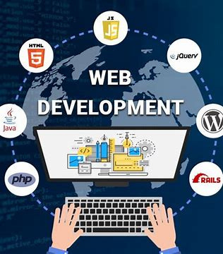


Conception et implémentation d’une Plateforme pour Agence digital
Réalisé par :
Achraf el hasnaoui
Formatrice encadrant:
Sanaa Sipou
G:devofs 201
2024 - 2024

Slide 2
Introduction
ProDev développe un site web proposant une large gamme de services informatiques, répondant à une demande croissante de solutions numériques fiables. La plateforme vise à offrir une expérience utilisateur simplifiée et enrichissante. L'objectif est de devenir le partenaire de confiance pour optimiser l'efficacité des entreprises et des initiatives personnelles.

Slide 3

Positionnement sur le marché
ProDev se positionne comme un leader dans le secteur des services informatiques en offrant des solutions de haute qualité, des fonctionnalités innovantes et un support technique fiable. L'entreprise se distingue par sa capacité à anticiper les tendances du marché et à proposer des services sur mesure pour répondre aux besoins spécifiques de ses clients. Grâce à son expertise technique et à son engagement envers l'excellence, ProDev a su gagner la confiance et la fidélité de nombreux clients.

Slide 4
Contexte du Projet de Développement du Site
Web d’une agence digital
Le projet de développement du site web ProDev s'intègre dans notre stratégie de croissance visant à renforcer notre présence dans le secteur des services informatiques en ligne. Face à la demande croissante pour des solutions numériques fiables, nous avons décidé de créer une plateforme permettant aux clients d'accéder facilement à nos services et de les utiliser de manière efficace. Cette initiative reflète notre engagement à rester à la pointe de la technologie et à offrir à nos clients une expérience utilisateur optimale, enrichissant ainsi leur interaction avec la technologie à chaque étape.

Slide 5






Description du Projet
Présentation du Projet de Développement du Site Web Pro Dev
Fonctionnalités Principales du Site
Objectifs du Projet
ProDev développe un site web proposant une large gamme de services informatiques, répondant à une demande croissante de solutions numériques fiables. La plateforme vise à offrir une expérience utilisateur simplifiée et enrichissante. L'objectif est de devenir le partenaire de confiance pour optimiser l'efficacité des entreprises et des initiatives personnelles.
Authentification et gestion des utilisateurs
Déploiement automatisé des services
Catalogue des services
Facturation et gestion des paiements
Collaboration et partage de ressources
Développer une plateforme robuste et évolutive.
Fournir une expérience utilisateur conviviale.
Intégrer des fonctionnalités de sécurité avancées.
Assurer l'interopérabilité avec d'autres systèmes.
Optimiser les performances et la disponibilité.
Offrir une gestion efficace des services.
Proposer une gamme variée de services informatiques.

Slide 6


Approche de Développement
Outils et Technologies Utilisés
Notre approche pour développer le site ProDev était centrée sur l'itération continue et la collaboration étroite. Nous avons débuté par une phase de planification approfondie, au cours de laquelle nous avons défini les besoins précis du projet, identifié les fonctionnalités clés et établi un plan d'action complet et précis.
Langages de Programmation
Outils de Gestion de Base de Données
Logiciel

Slide 7












Outils et Technologies Utilisés
Langages de Programmation
FIGMA
START UML
HTML
CSS
JS
LARAVEL
Outils de Gestion de Base de Données
MYSQL
BOOTSTRAP
Logiciel
PHPMYADMIN
TABLE PLUS
VS CODE

Slide 8
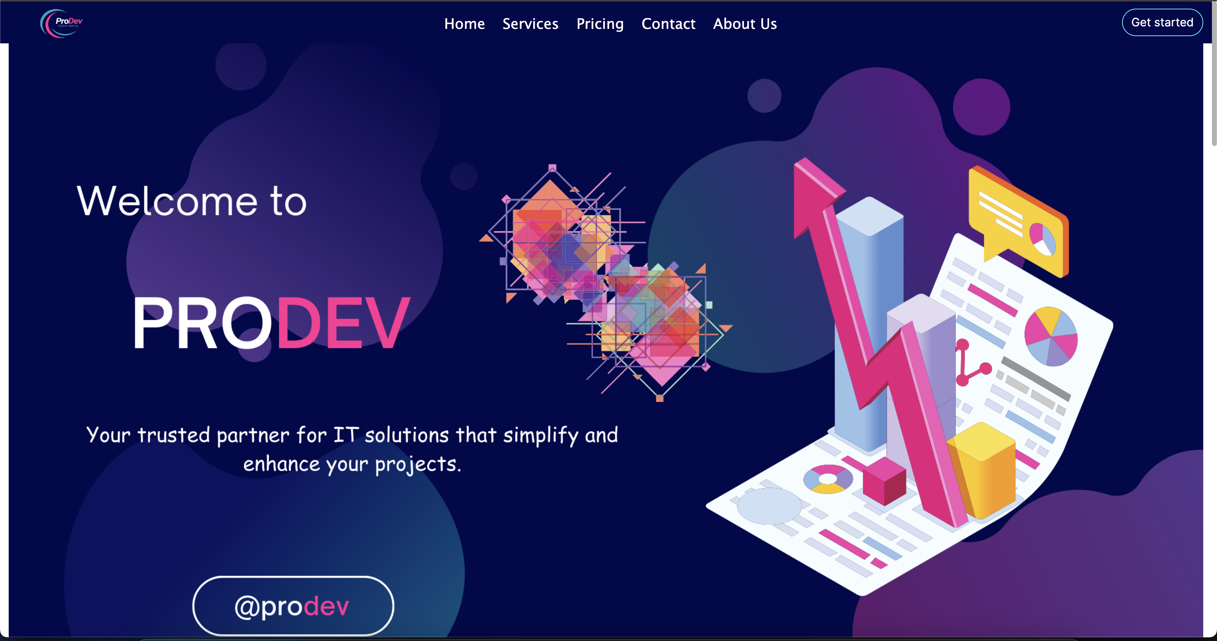
Présentation du projet
page d’acceuil

Slide 9
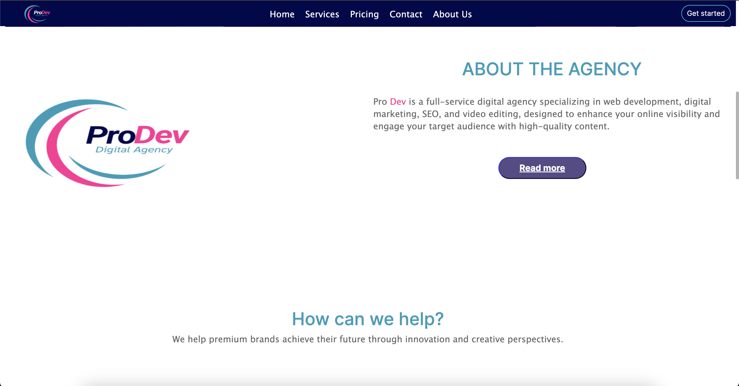
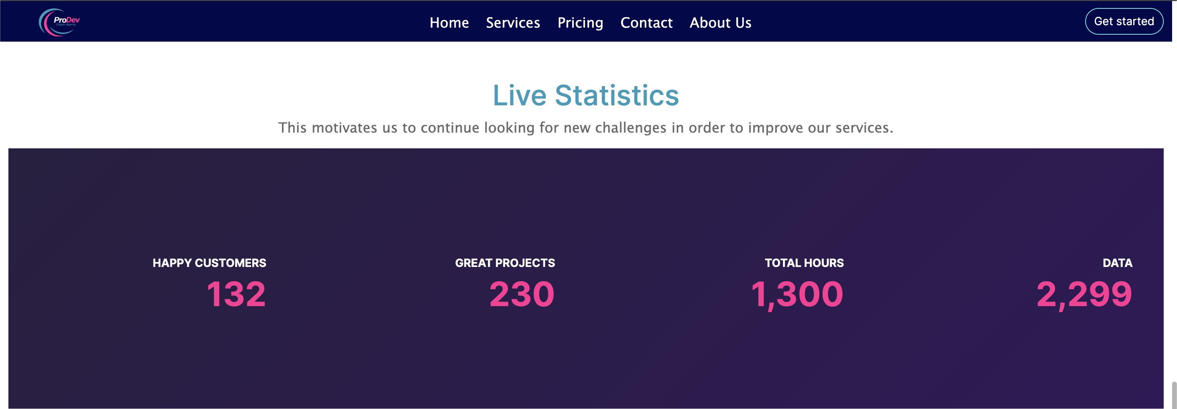
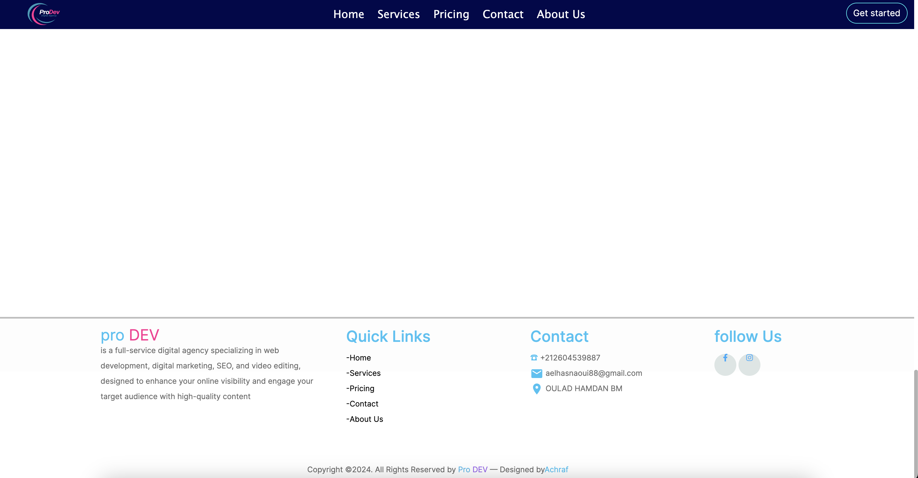
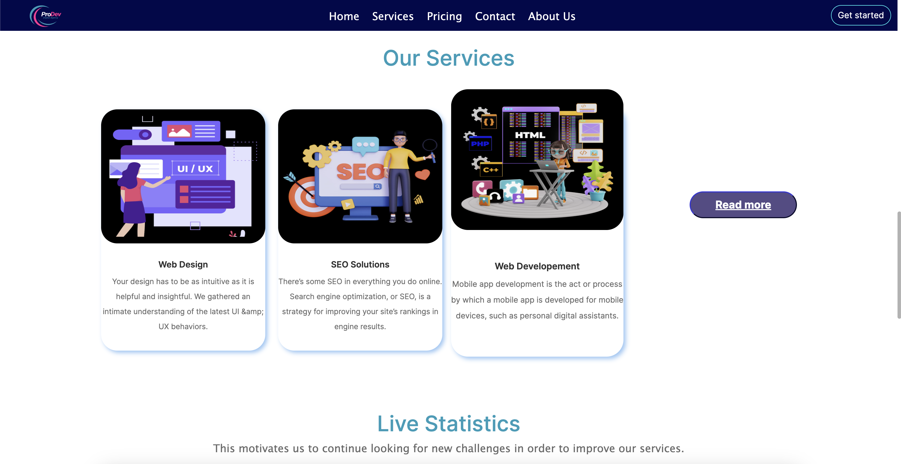

Slide 10
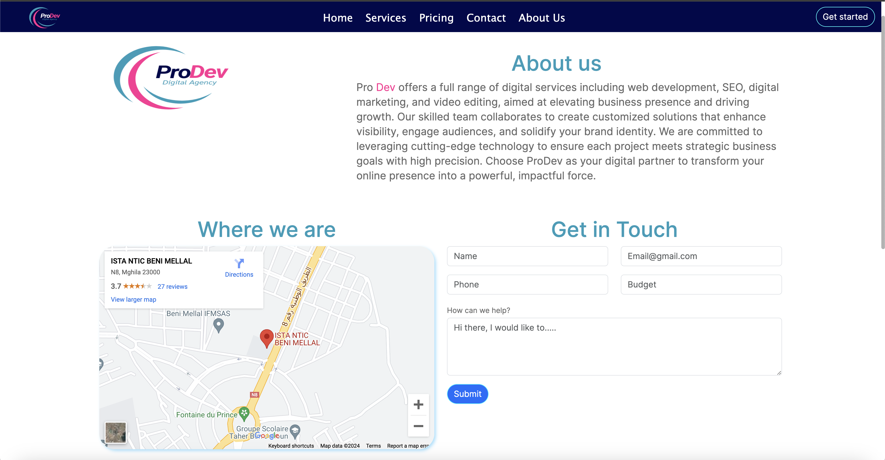
page about us

Slide 11
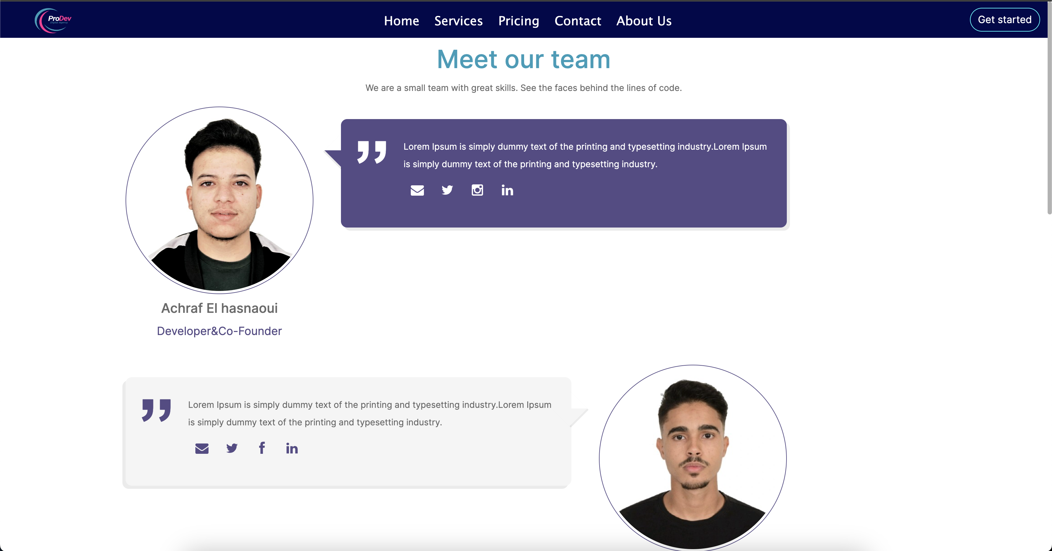
page team

Slide 12
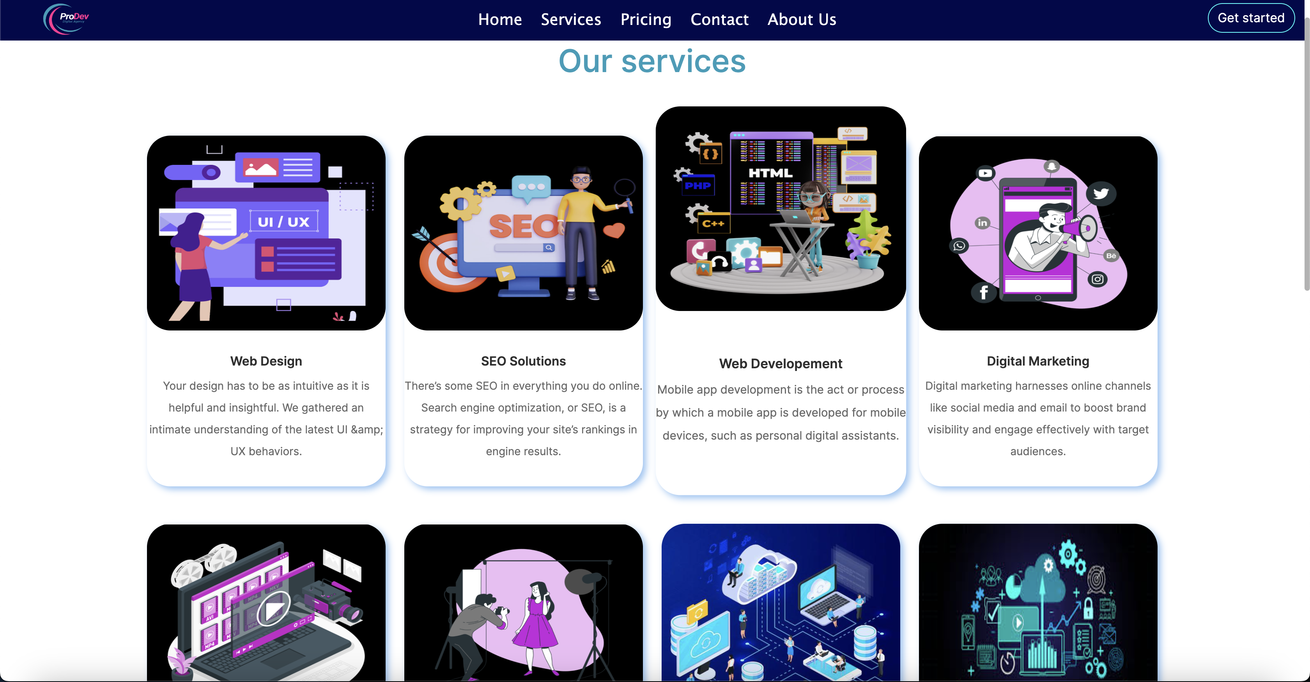
page services

Slide 13
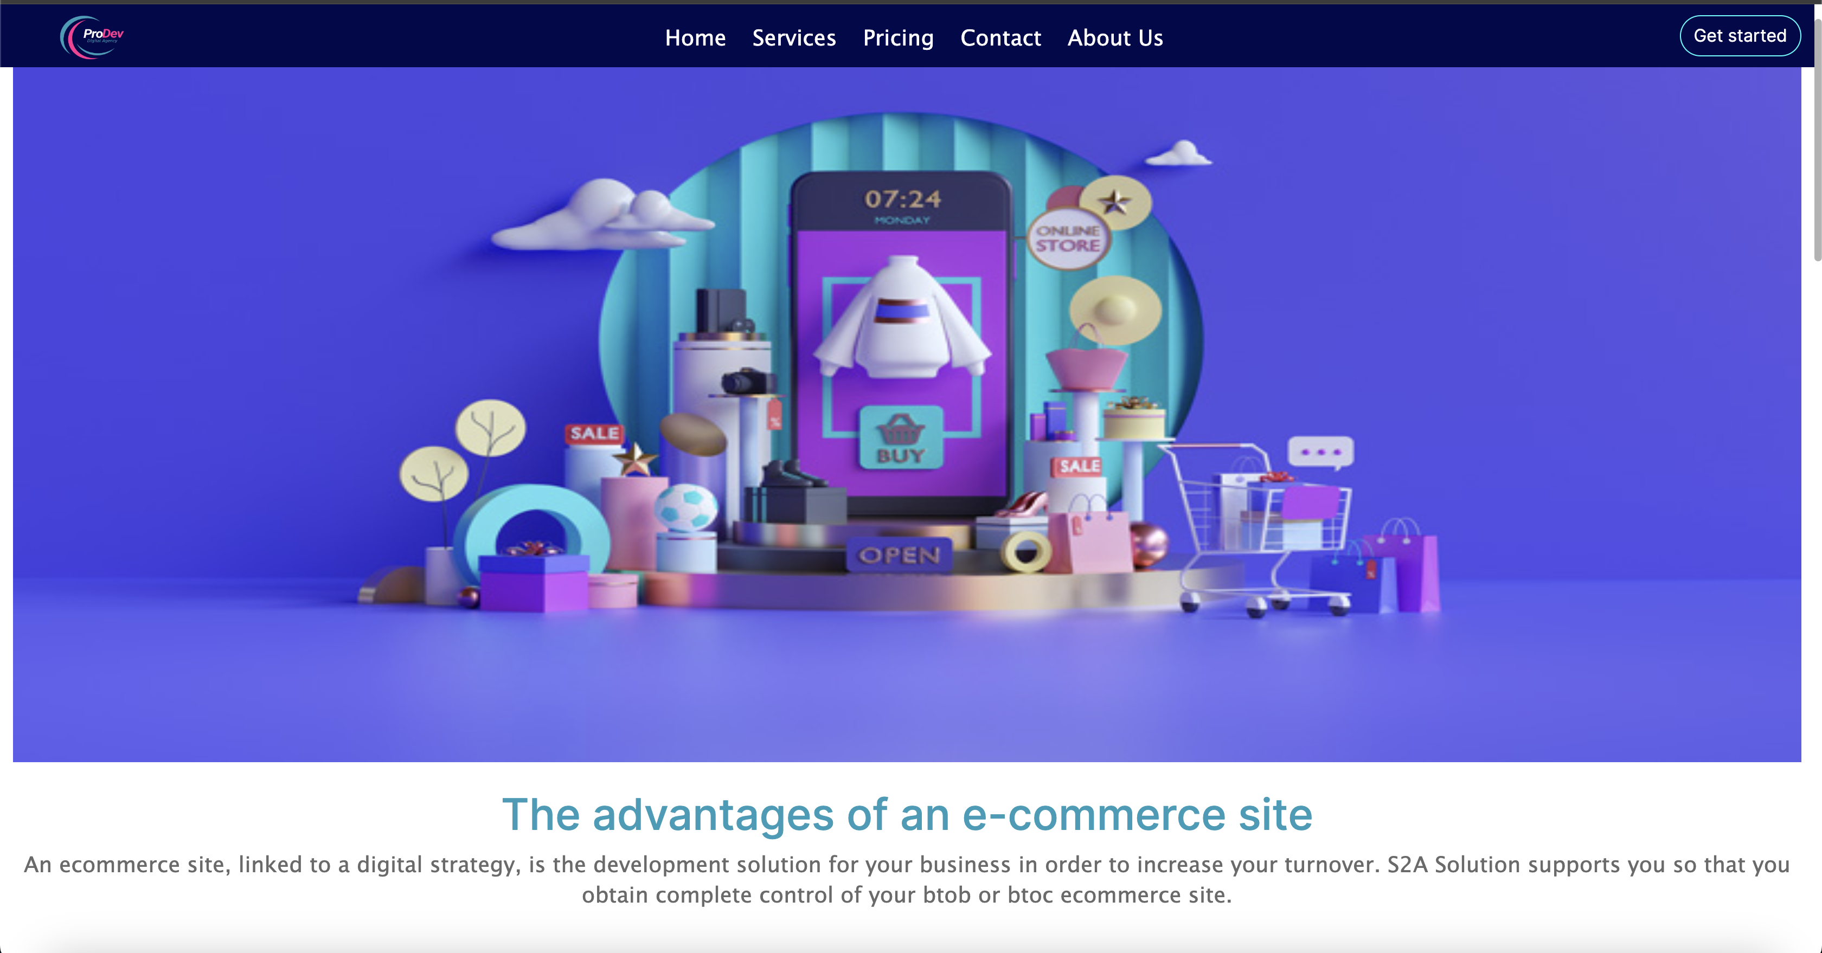
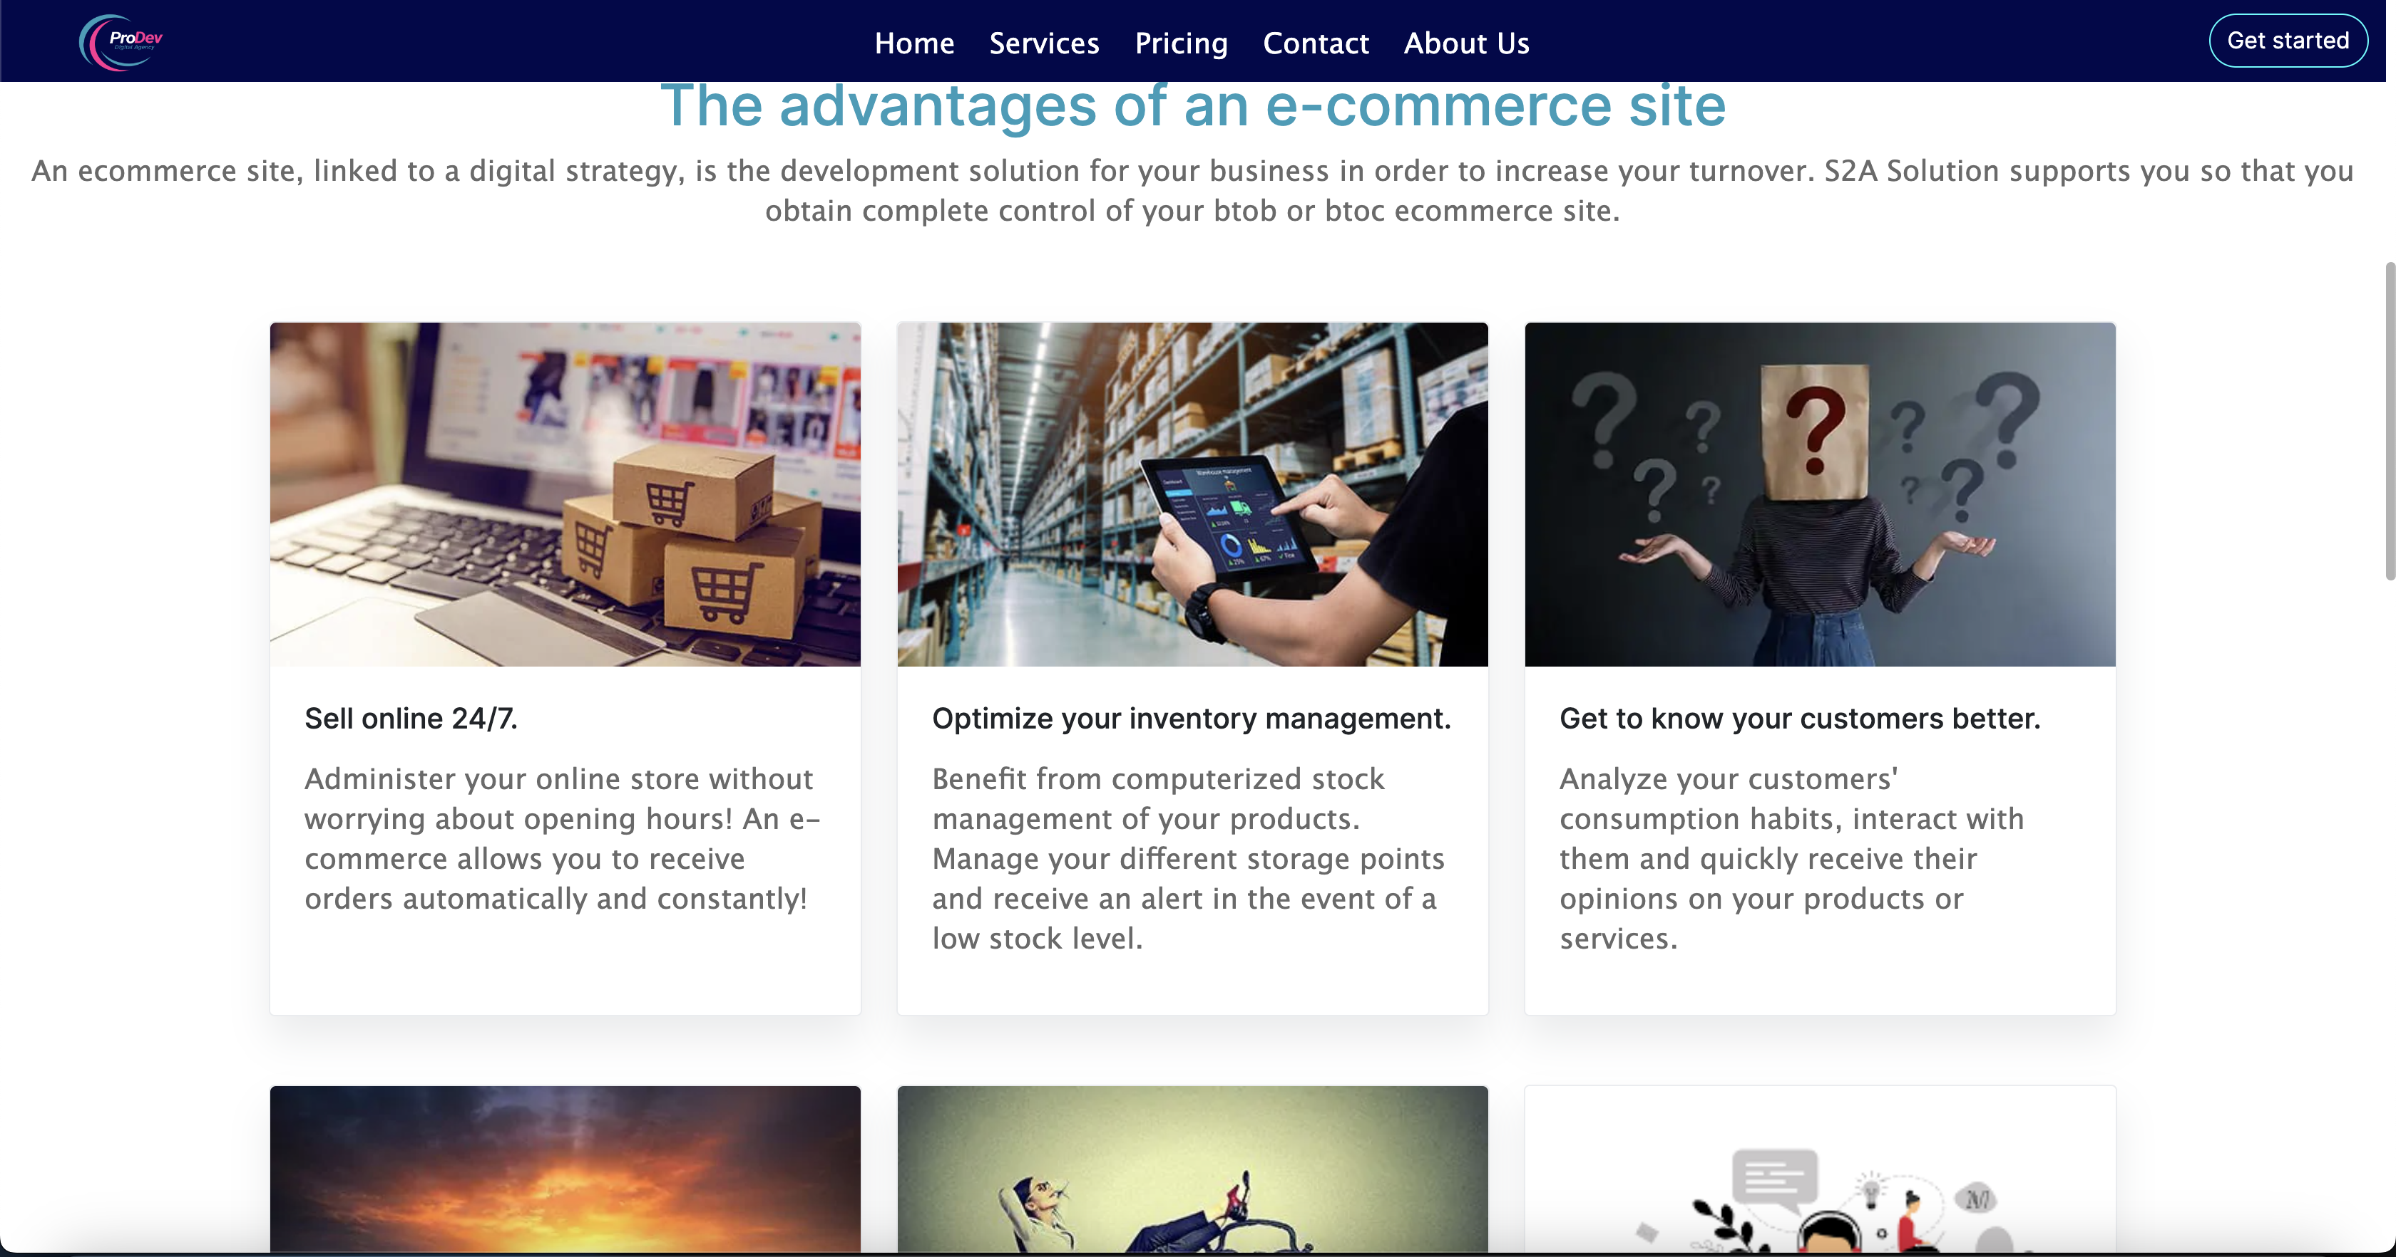
page detail

Slide 14
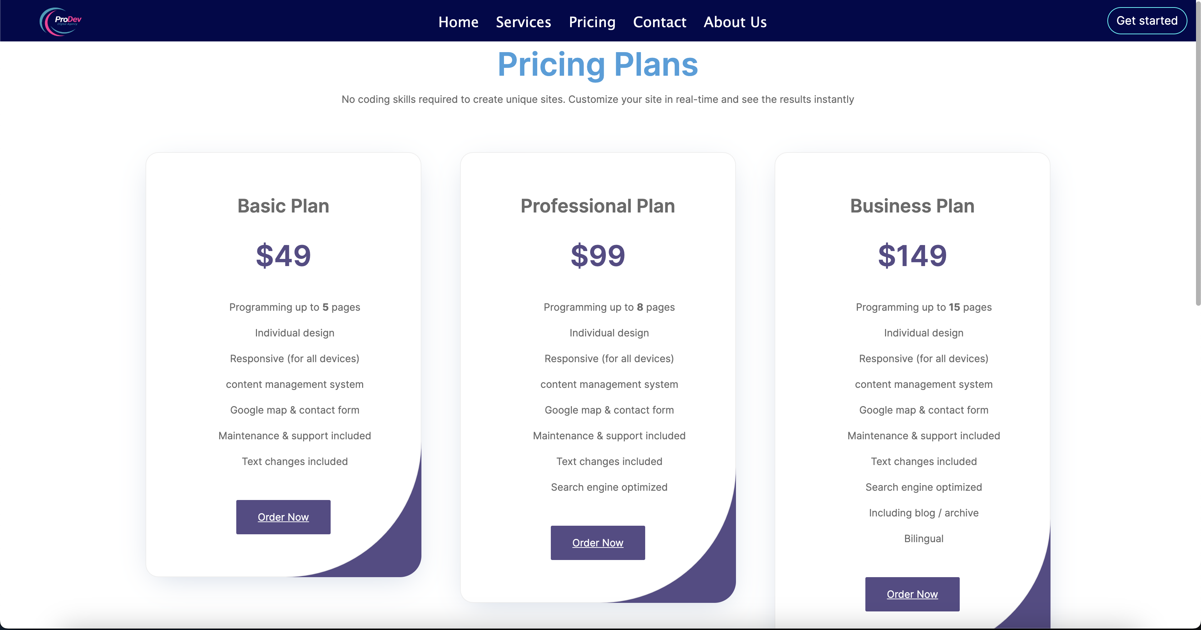
page price

Slide 15
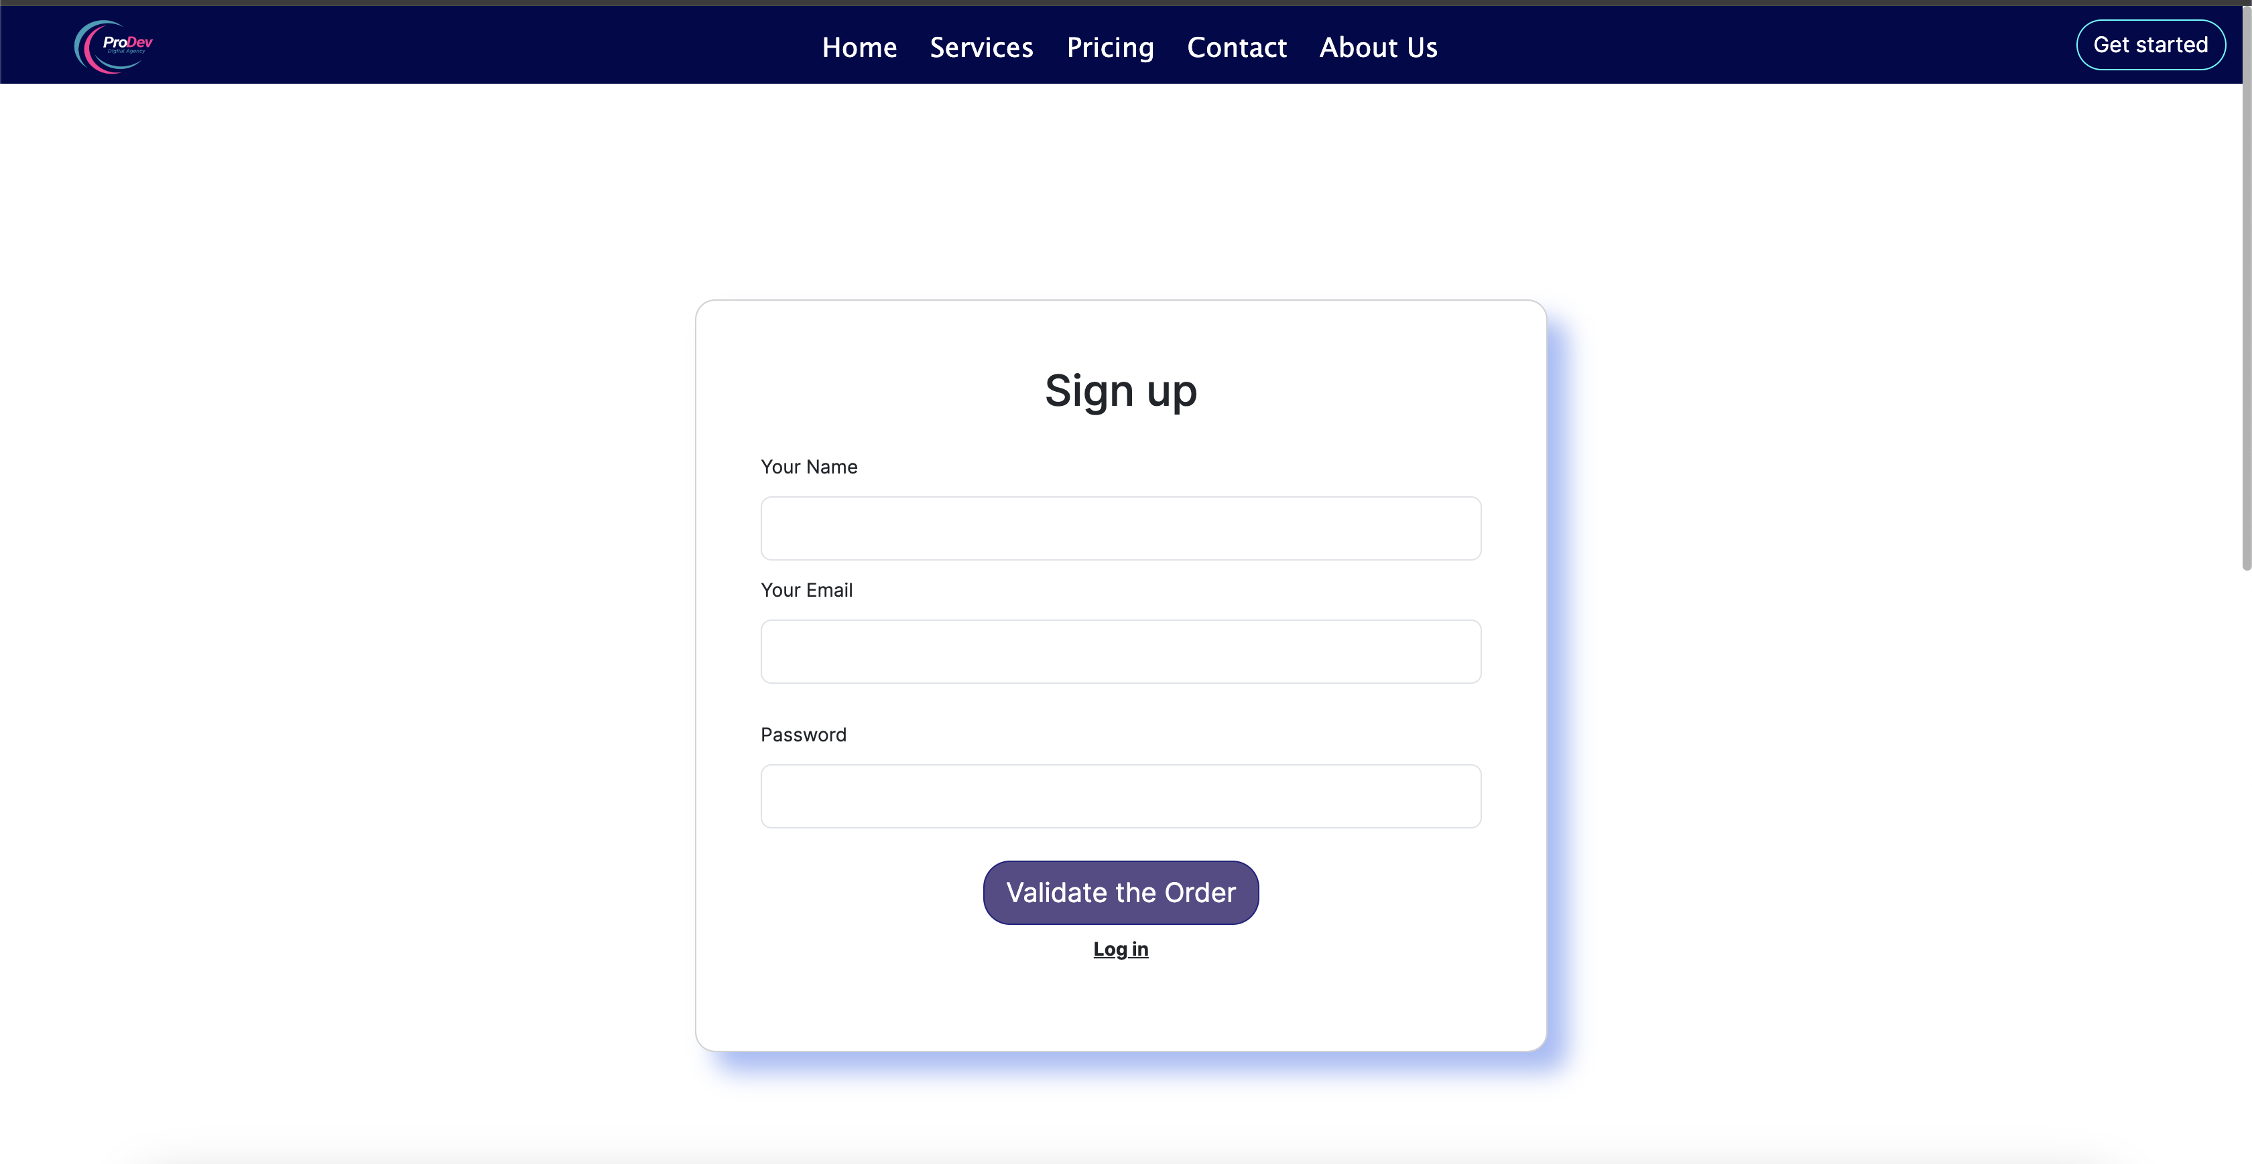
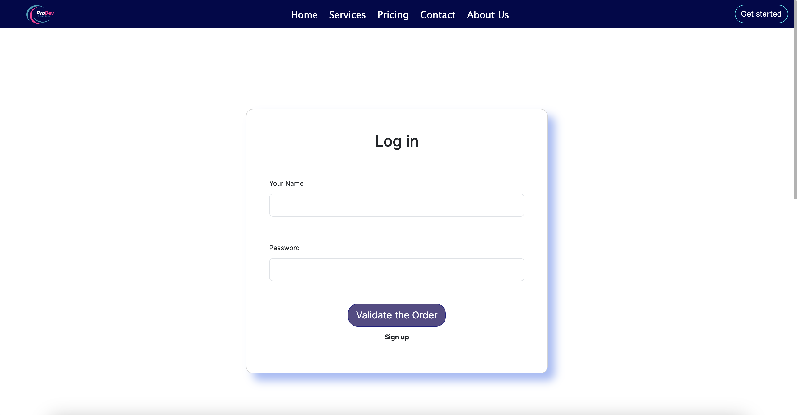
page log in / log out

Slide 16
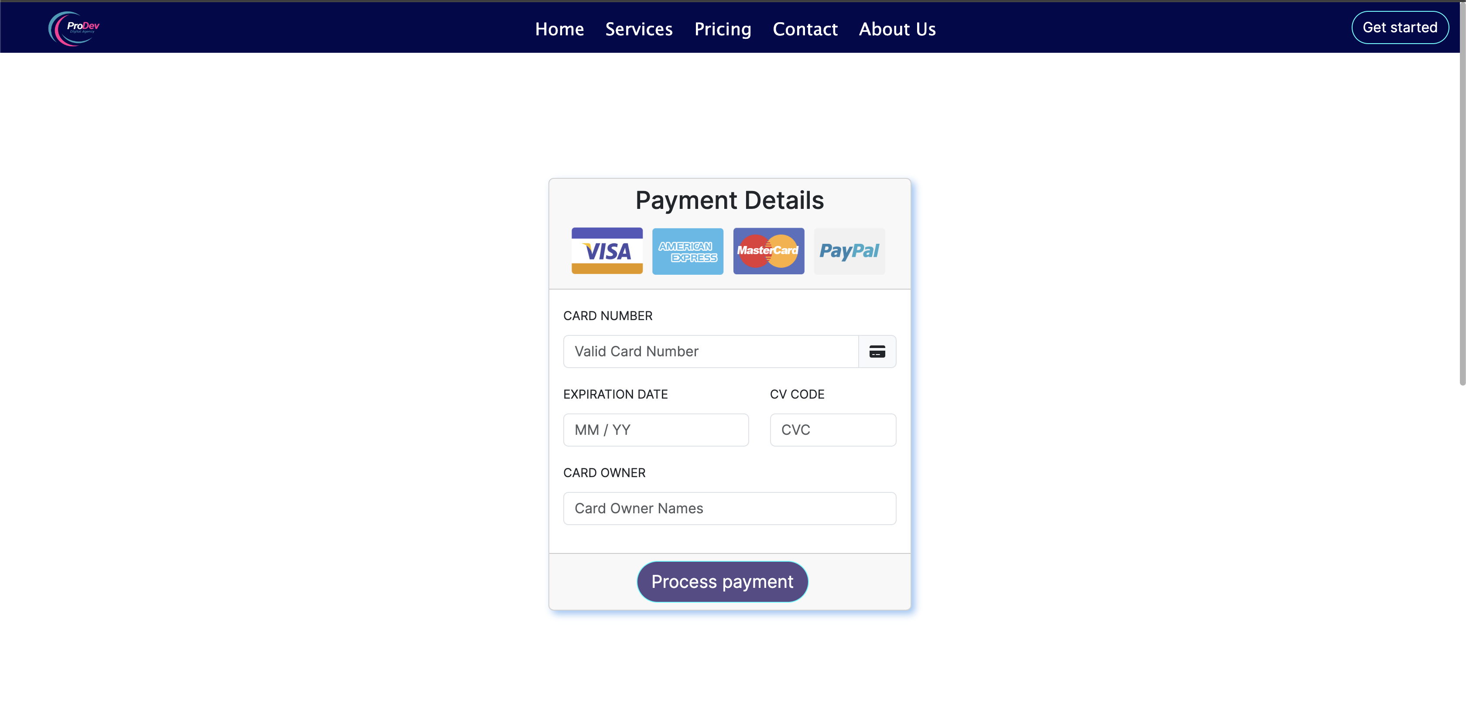
page payement

Slide 17
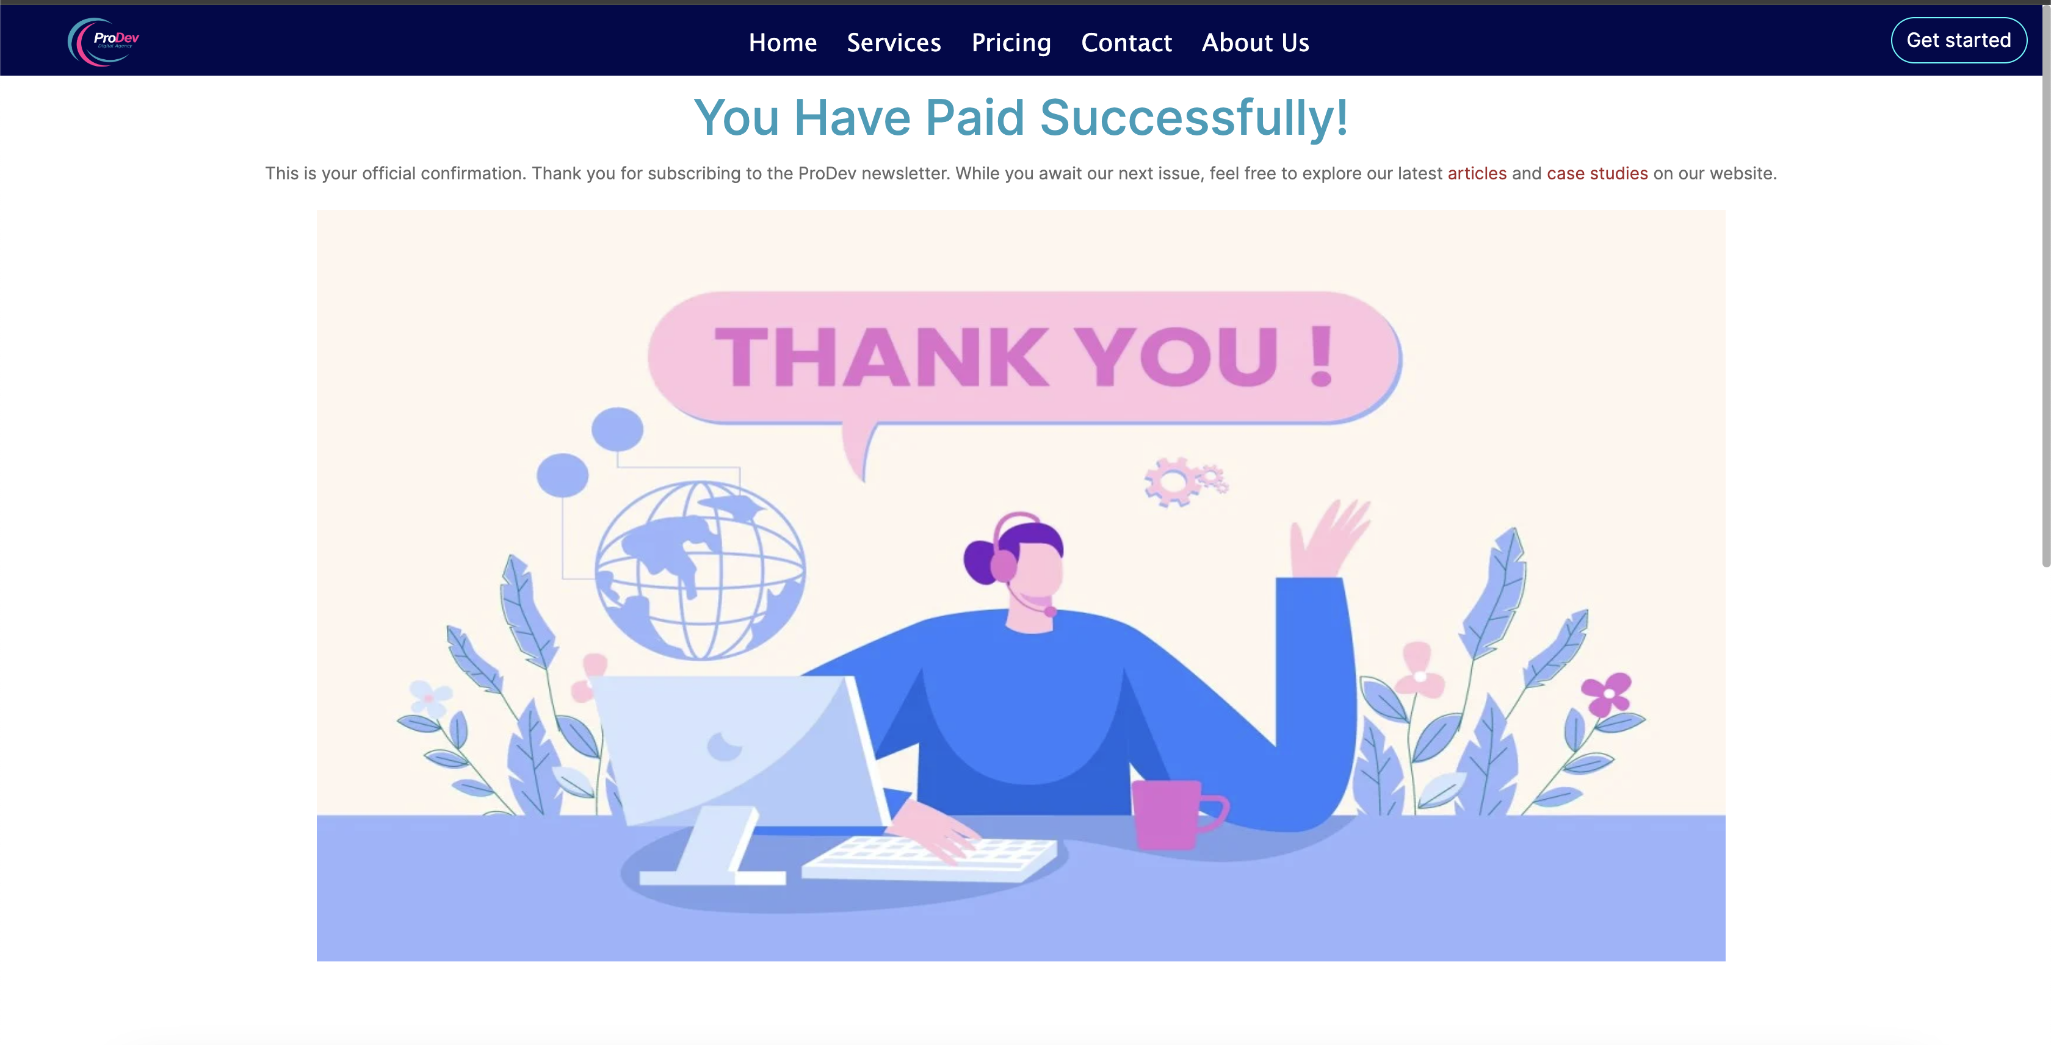
Thanking page

Slide 18
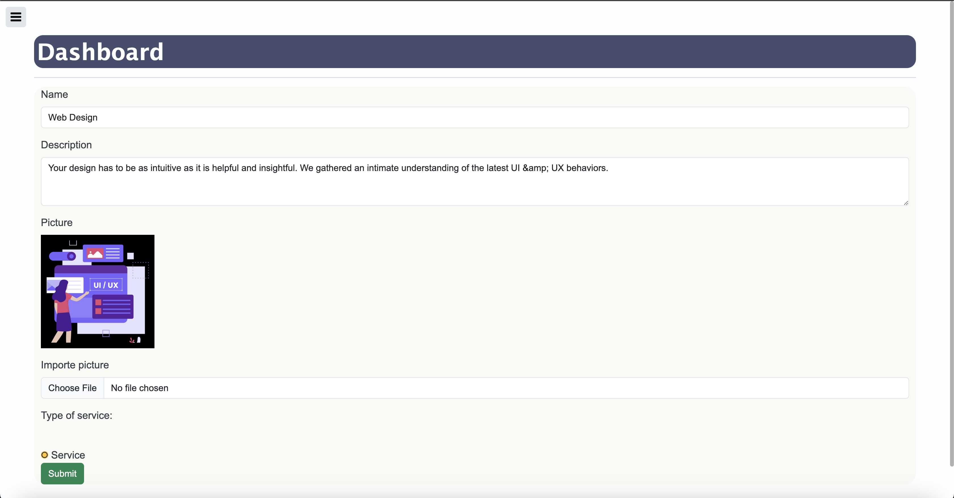
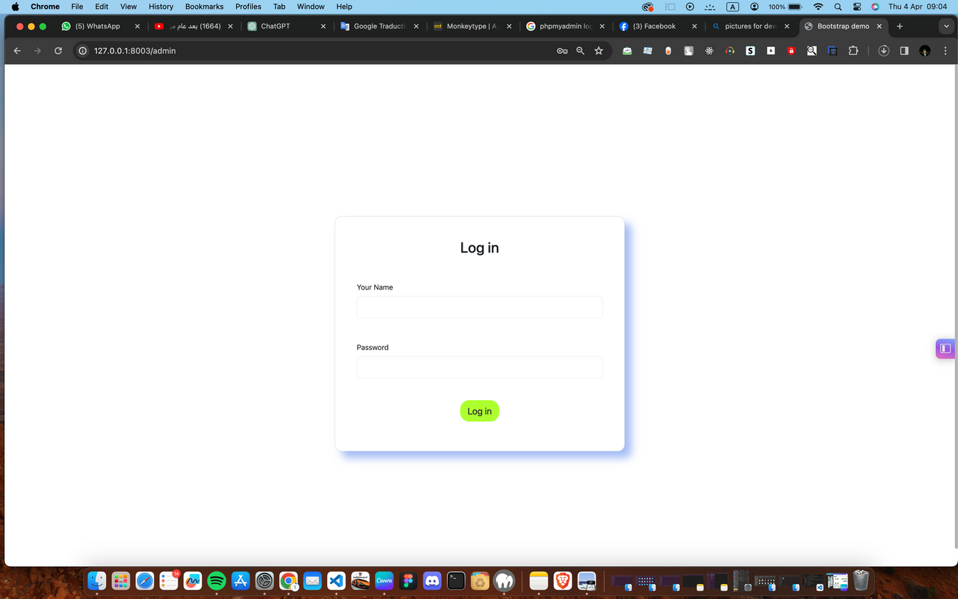
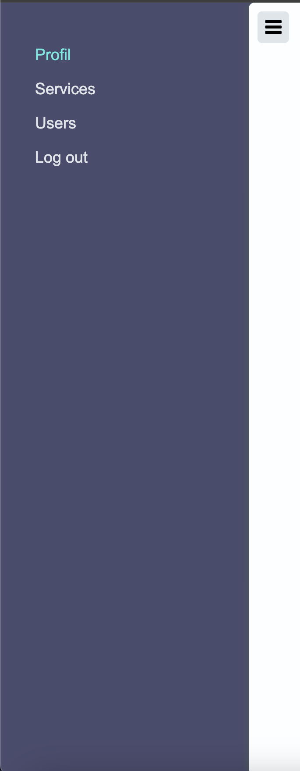
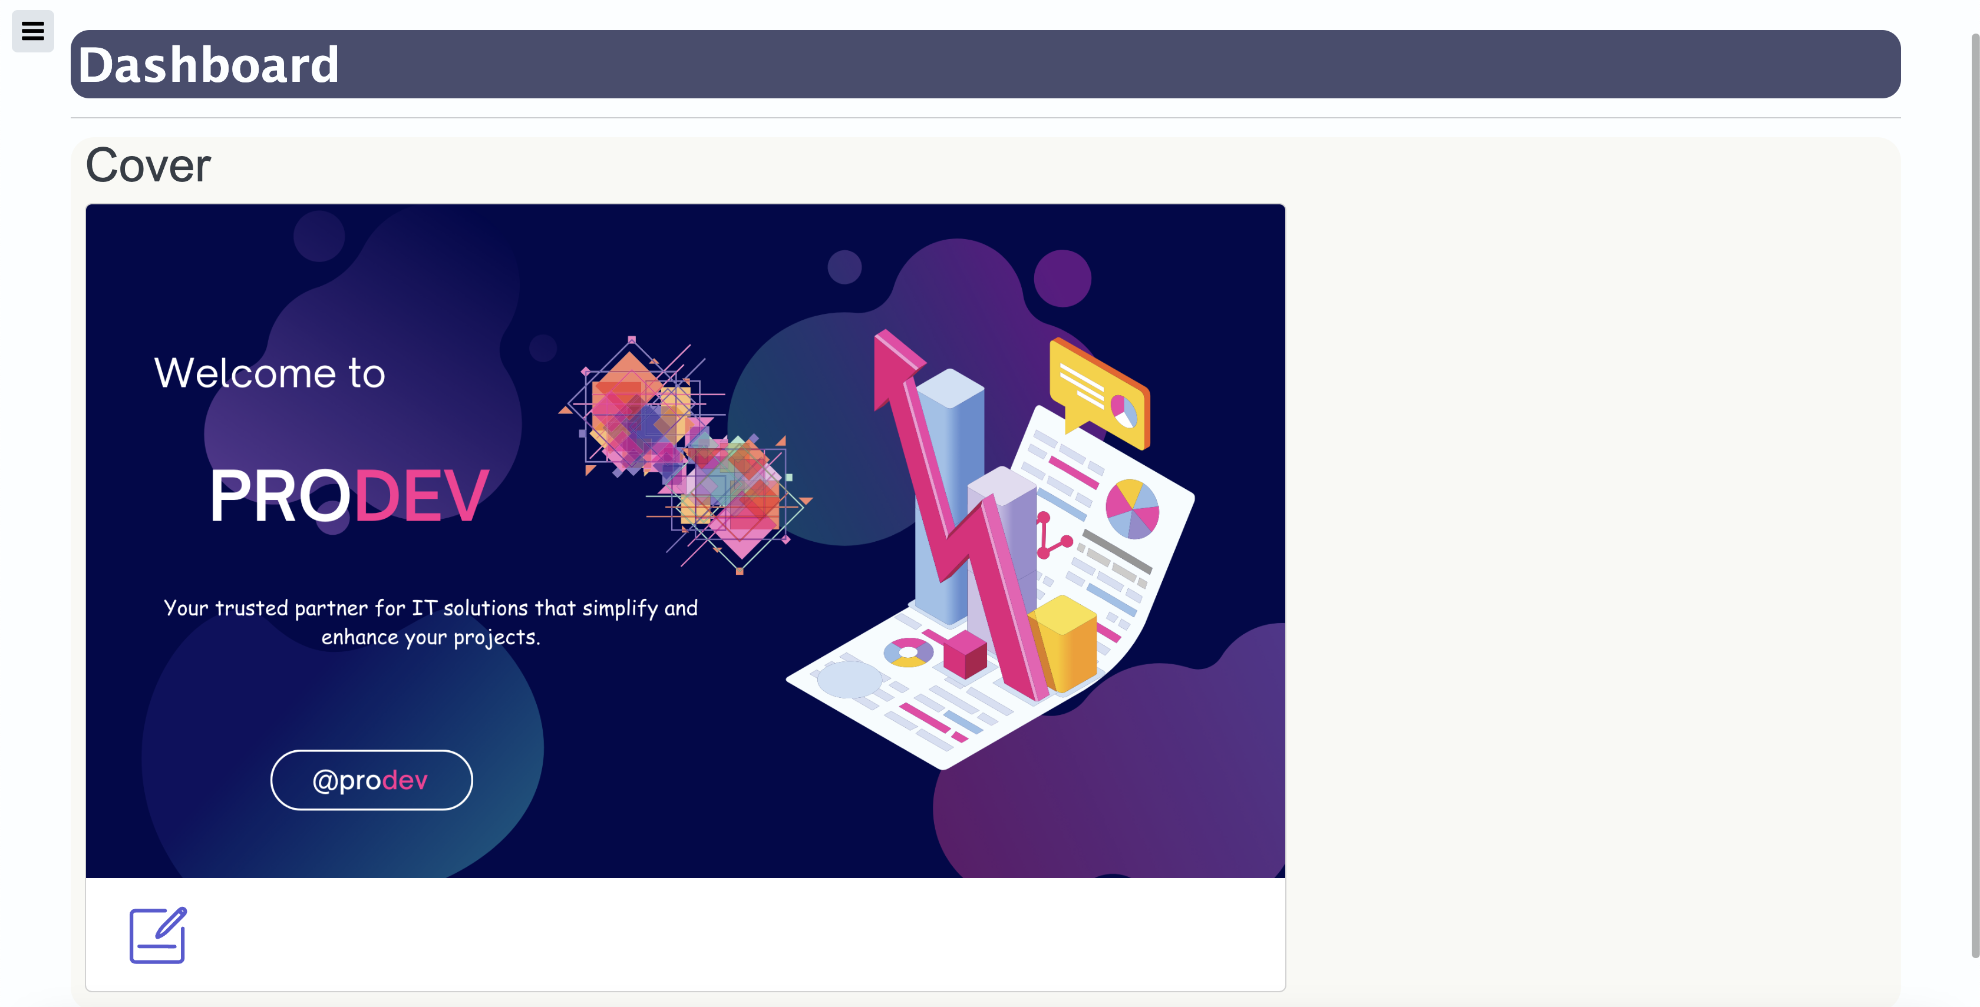
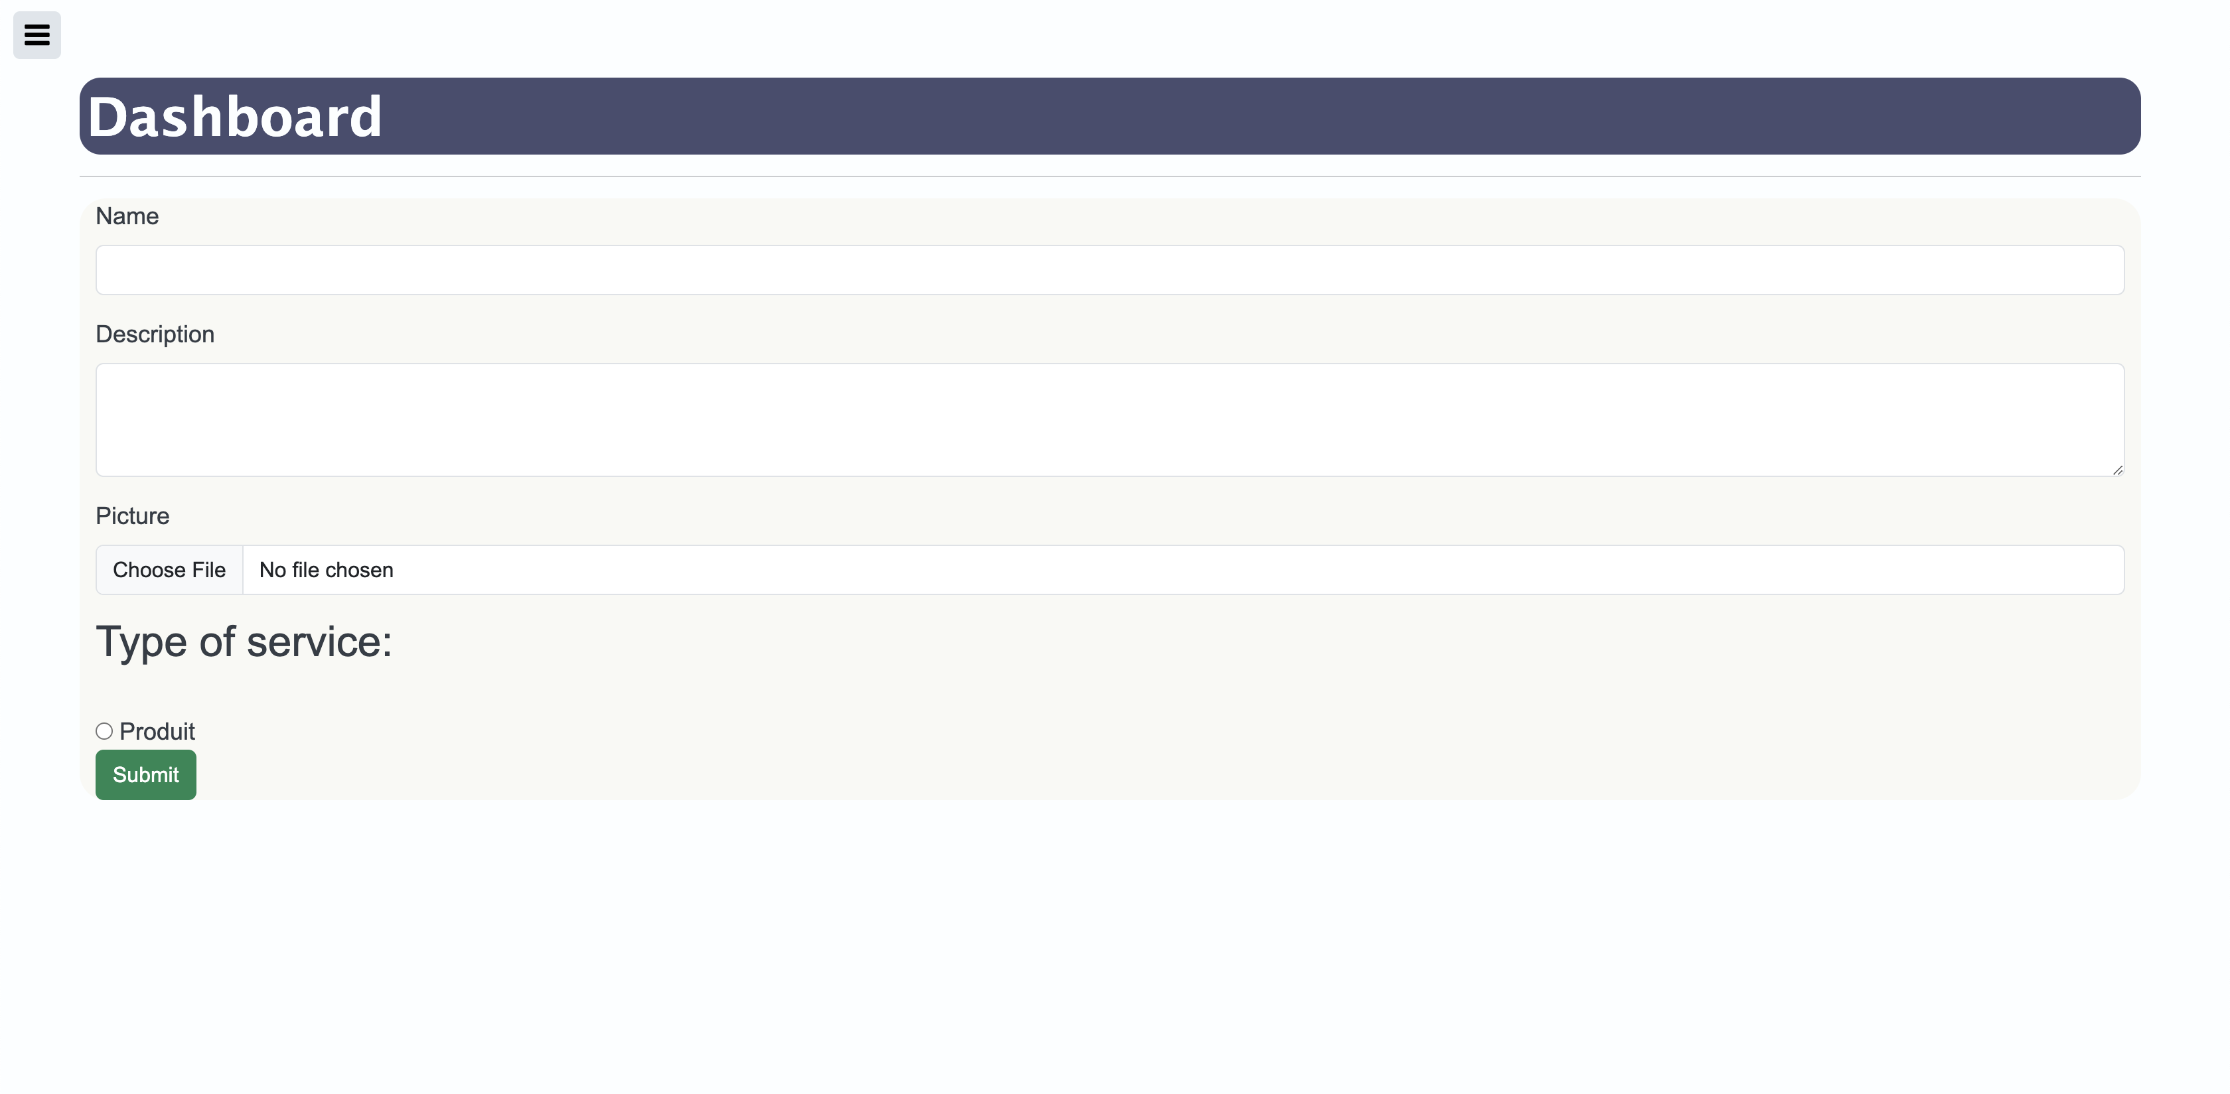
Dashboard (admin)
Ajouter un service

Slide 19
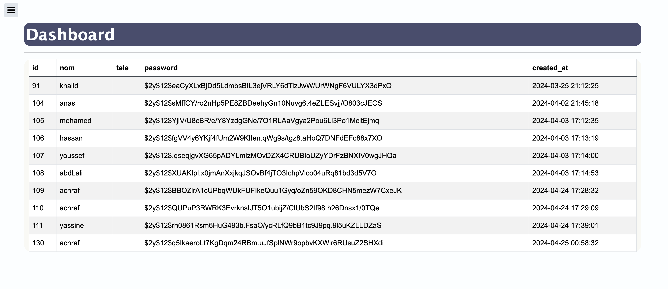
page utilisateurs

Slide 20
Cover de site

Slide 21
Conclusion
En résumé, ProDev devrait se concentrer sur la mise en valeur de son expertise technique et de son engagement à fournir des services informatiques personnalisés et fiables. Cela le différencie clairement des agences digitales, dont les services sont souvent perçus comme étant moins spécialisés dans les aspects techniques profonds de l'informatique. En mettant en avant ces forces, ProDev peut s'attirer une niche de clients à la recherche de solutions informatiques durables et de partenariats à long terme.

Slide 22
Thank You
For Your Attention

